Slide 1
Erste Ergebnisse der Studie
Corona Monitoring bundesweit 2021
(RKI-SOEP Studie 2)
A. Gößwald, A. Schaffrath-Rosario, C. Poethko-Müller, L. Schmid, E. Mercuri, M. Schlaud, S. Haller, H. Neuhauser

Slide 2
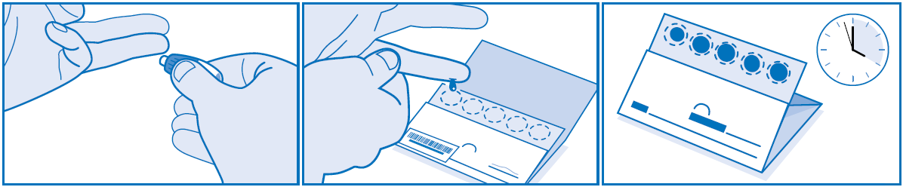
CORONA-MONITORING bundesweit 2021 (RKI-SOEP-Studie 2)
  Konzept und Design
  RKI in Kooperation mit Sozio-oekonomischem Panel (SOEP) am DIW
    Bundesweite Längsschnittbefragung in privaten Haushalten (seit 1984)
    Weitere Kooperationspartner Institut für Arbeitsmarkt- und Berufsforschung (IAB) und Bundesamt für Migration und Flüchtlinge (BAMF)
  Welle 1
  Oktober 2020 – Februar 2021 (Alter 18+ Jahre)
  Welle 2
  November 2020 – Februar 2022 (Alter 14+ Jahre)
  Bruttostichprobe: 20,774 aus 11,785 Haushalten
  Nettostichprobe: 11,162 (Responserate: 54%)
  Vergrößerte Migrantenstichprobe v.a. Geflüchtete
  Schriftlich-postalisch mit Selbstbeprobung und Fragebogen
  Trockenblutproben zum Nachweis von IgG - S- und N - Antikörpern
  Tests der Firma Euroimmun
  Incentive: Kleiner Geldbetrag und Ergebnismitteilung zum Antikörperstatus
Spektrum der Themen im Fragebogen
Infektion: PCR-Test, Datum, Krankheitsschwere
Impfung: Anzahl, Datum, Impfstoff (max. 3), Ort der Impfung
Informiertheit zur Pandemie und Impfung, Informationsquellen, Impfbereitschaft, Barrieren
Aktueller Gesundheitszustand, Arztbesuche, Krankenhausaufenthalte, Auswirkungen von Beschwerden auf den Alltag
Gesundheitsverhalten, Schutzmaßnahmen gegen das Virus

Slide 3
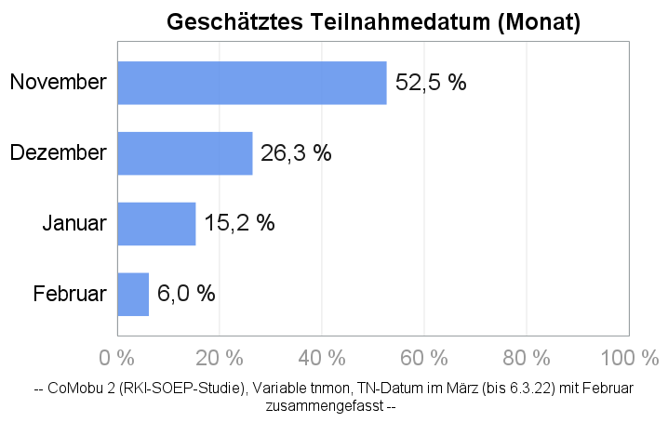
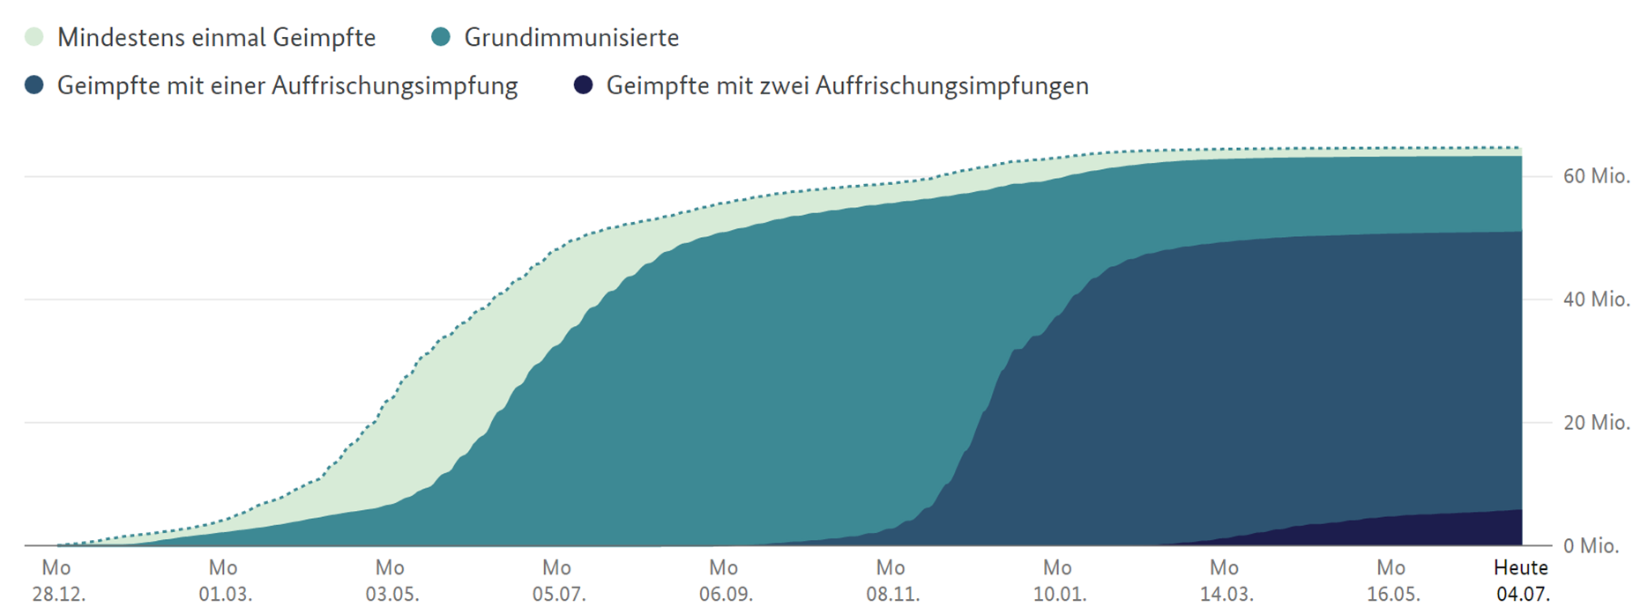
Einordnung des Erhebungszeitraums
VOC: KW 50 2021 – KW 02 2022
  Deltawelle abklingend
  Omikronwelle ansteigend
Ca. 80% der Erhebung
bis Ende 2021
Gesamtzahl der Impfungen gegen das Coronavirus (COVID-19) in Deutschland seit Beginn der Impfkampagne im Dezember 2020
Link: COVID-19 Impfdashboard
Quelle: impfdashboard.de, RKI (DIM), BMG.

Slide 4
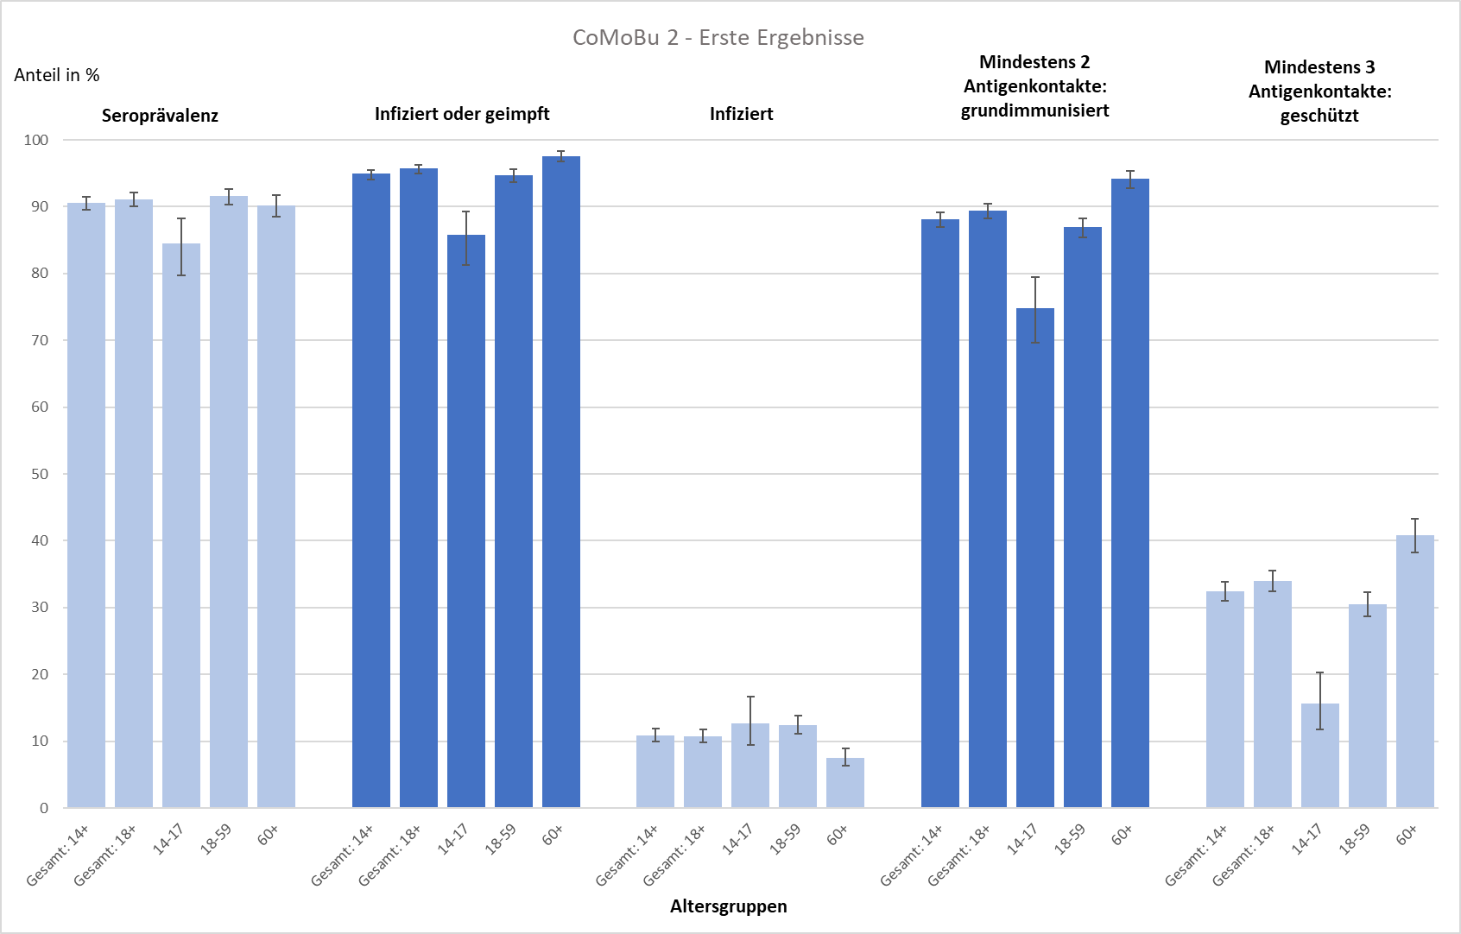
Ergebnisdarstellung

Slide 5
Zusammenfassung
Die hier dargestellten Ergebnisse beziehen sich vor allem auf den Zeitraum bis Ende 2021.
Die Seroprävalenz von IgG-Antikörpern in der Bevölkerung ab 18 Jahren wurde bundesweit auf 91 Prozent geschätzt. Bei den 14- bis 17-Jährigen betrug die geschätzte Seroprävalenz 85 Prozent.
Etwa 10 Prozent der Erwachsenen in Deutschland (12 Prozent der 14- bis 17-Jährigen) hatten eine Infektion mit SARS-CoV-2. Bei den 60-Jährigen und Älteren war der Anteil der Infizierten mit 7 Prozent deutlich niedriger als in der erwachsenen Gesamtbevölkerung.
Aus der Seroprävalenz und den Fragebogenangaben konnte auch geschätzt werden, dass etwa 89 Prozent der Erwachsenen in Deutschland mindestens zwei Kontakte mit dem SARS-CoV-2-Virus oder Virusbestandteilen (durch Infektion oder Impfung) hatten und als grundimmunisiert angesehen werden konnten.
Von einem besonders guten Schutz vor einem schweren Verlauf einer COVID-19-Erkrankung war Ende 2021 bei etwa einem Drittel der Bevölkerung auszugehen (mindestens dreimaliger Kontakt durch Infektion oder Impfung). Bei den 60-Jährigen und Älteren lag dieser Anteil bei 41 Prozent.

Slide 6
Limitationen
Die Studie wurde im Zeitraum November 2021 bis Februar 2022 mit Teilnehmenden einer bundesweiten Langzeitstudie durchgeführt. Der Großteil der Serumproben wurde im November und Dezember 2021 gewonnen. Es wurden nur in Privathaushalten lebende Jugendliche und Erwachsene einbezogen. Personen, die beispielsweise in Alten- und Pflegeheimen leben, sowie Kinder konnten nicht an der Studie teilnehmen.
Die nachlassenden Antikörperspiegel im Blut sowie methodisch bedingte Unsicherheiten in den Fragebogenangaben und Labortests können zu einer Unterschätzung des Anteils der Geimpften und/oder Infizierten führen. Durch Kombination der beiden Verfahren – einer detaillierten Befragung und objektiver serologischer Testverfahren – konnte das Risiko der Unterschätzung reduziert werden.
Es muss davon ausgegangen werden, dass an dieser Studie eher Menschen mit einer positiven Grundeinstellung zum Staat und den empfohlenen Maßnahmen während der Pandemie teilgenommen haben als Menschen mit einer ablehnenden Haltung. Dieser Selektionsbias konnte durch die eingesetzten Gewichtungsverfahren nur geringfügig korrigiert werden.

Slide 7
Backup

Slide 8
Backup
Epidemiologisches Bulletin
21/2022
Impfempfehlungen 24.05.2022

Slide 9
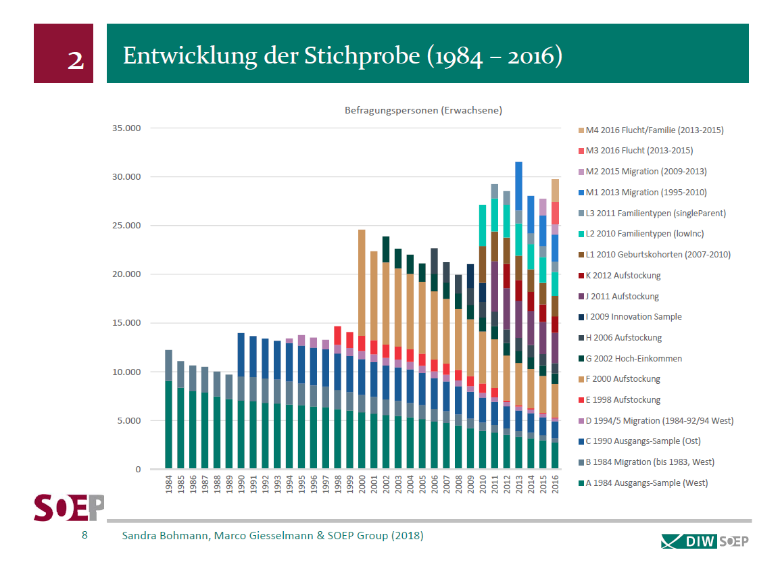
Unterschiedliche Stichproben u.a.
Zweistufiges Stichprobenverfahren nach ADM-Design
Ausländerregister der Landkreise
Stichprobe der integrierten Erwerbsbiografien (IEBS) der Bundesagentur für Arbeit (BA).
Ausländerzentralregister
Hocheinkommennsstichprobe
Reiner Siegers et al. 2019

